Slide 1
Identificarea aspectelor conceptuale privind termenul de securitate națională
A realizat: Buga Alexandru

Slide 2
Cuprins
Introducere
Definirea politicii de securitate naţională
Necesitatea elaborării politicii de securitate naţională
Fundamentele politicii de securitate națională
Structura şi conținutul politicii de securitate națională
Punerea în aplicare a politicii de securitate națională
Concluzii
Bibliografia

Slide 3

Introducere
Evoluția mediului de securitate, precum şi faptul că, o lungă perioadă de timp, conceptul de securitate națională a fost asimilat celui de apărarea militară, justifică eforturile actuale de reconsiderare a conceptului respectiv şi de abordare a acestuia în corelație cu numeroși factori ce participă la apărarea intereselor naționale. La etapa actuală, abordarea de ansamblu a conceptului de securitate aduce în discuție componente fundamentale ale acesteia care impun atât definirea cât şi evidențierea necesității implementării lor în politicile interne şi externe ale statelor, precum şi în structurile societății civile, create în scopul respectării drepturilor omului şi libertăților lui fundamentale. Scopul prezentări este de-a defini securitatea națională, necesitatea elaborării politicii de securitate naţională, fundamentele politicii de securitate națională.

Slide 4
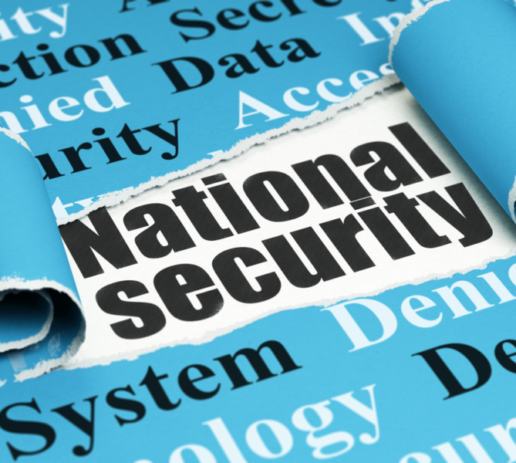
Definirea politicii de securitate naţională
Politica de securitate națională este cadrul în care este descris modul cum o țară asigură securitatea statului şi a cetățenilor. Aceasta se elaborează sub forma unui document unic şi structurat, care poate fi numit plan, strategie, concept sau doctrină.
Politica de securitate națională se referă atât la prezent cât şi la viitor, pentru că definește interesele vitale ale națiunii şi stabilește liniile de acțiune pentru a face față amenințărilor prezente şi viitoare şi a gestiona evoluțiile favorabile. Ea cuprinde o gamă largă de subiecte pe care le abordează, în încercarea de a defini atât amenințările interne cât şi externe.

Slide 5
Necesitatea elaborării politicii de securitate naţională
Necesitatea ca un stat să-şi elaboreze o politică de securitate națională coerentă şi detaliată rezultă, în principal, din următoarele motive:
Să dea guvernului statului respectiv posibilitatea de a aborda toate amenințările într-o manieră coerentă;
Să crească eficiența sectorului de securitate prin optimizarea contribuțiilor tuturor structurilor responsabile din acest domeniu;
Să vegheze la aplicarea politicii;
Să construiască consensul pe plan intern;
Să întărească încrederea şi cooperarea la nivel regional şi internațional;

Slide 6
Necesitatea elaborării politicii de securitate naţională
În primul rând, pentru a constitui un cadru cuprinzător, politica de securitate națională necesită o analiză aprofundată a tuturor amenințărilor la adresa securității naționale. Amenințările interne şi externe au fost vreme îndelungată tratate separat, dar actualmente politica de securitate tinde din ce în ce mai mult spre o evaluare complexă a condițiilor interne şi internaționale, în egală măsură.
În al doilea rând, politica de securitate națională poate juca un rol pozitiv în armonizarea contribuțiilor aduse de numărul crescând de actori din domeniul securității, printre care cei de nivel național, autoritățile locale, comunitatea de afaceri (de exemplu, pentru protejarea infrastructurii vitale), diverse organizații ale societății civile, precum şi instituțiile regionale şi internaționale.
În al treilea rând, politica de securitate națională dă o orientare politică diverșilor actori implicați în securitatea națională. Politica de securitate națională oferă repere pentru alinierea deciziilor operaționale la obiectivele pe termen lung şi scurt ale politicii naționale.
În al patrulea rând, politica de securitate națională asigură o largă participare la elaborarea politicii de securitate deoarece extinde dialogul şi cooperarea dincolo de limitările profesionale, instituționale sau partinice. În acest fel, dialogul poate duce la un consens cu privire la valorile şi interesele naționale fundamentale şi la gama de amenințări la adresa acestor valori şi interese.
În al cincilea rând, politica de securitate națională este un instrument de întărire a încrederii la nivel regional şi internațional. Printr-o politică coerentă şi transparentă, statul împărtășește preocupările sale legate de securitate comunității internaționale, facilitând astfel înțelegerea şi cooperarea internațională.

Slide 7
Fundamentele politicii de securitate națională
Conceptul securitate națională este grevat de implicarea ideologiilor pe care este fundamentată puterea politică ce administrează o națiune. În fundamentarea acestuia se implică indivizi şi grupurile socio-politice (partidele politice) care impun puterea politică. Pentru fundamentarea politicii de securitate, relevante sunt:
Spațiul politic
Spațiul politic este constituit din zonele de manifestare şi proliferare a politicii în spațiu. Abordarea din această perspectivă se numește geopolitică.
Ideologia puterii politice
De puterea politică sunt create şi realizate în practica politică în funcție de modalitățile în care acestea răspund aspirației de organizare mai bună a relațiilor dintre membrii comunității guvernate.
Constituie liantul orientării comportamentului cetățenilor în domeniul elaborării şi asigurării securității. Ideologia definește, pe fond, modul de guvernare, natura sistemului economic etc.
Valorile politice asumate
Cultura politică
Constituie un proces complex, rezultat al unui sistem de atitudini şi un sistem de conduite ale actorilor puterii politice în raport cu viața politică.
Decizia politică
Este actul de opțiune şi de voință politică pentru un anumit mod de acțiune, din mai multe alternative disponibile, în abordarea securității, ca problemă de interes public.

Slide 8
Structura şi conținutul politicii de securitate națională
Deși politica de securitate națională diferă de la un stat la altul, tendința generală este ca aceasta să constituie un document unic care abordează cel puțin trei aspecte fundamentale:
Rolul statului în sistemul internațional;
Situaţiile percepute ca favorabile sau nefavorabile la nivel naţional şi internaţional;
Răspunderile ce revin celor ce aplică politica de securitate națională în situațiile menționate.
Sistemul internațional şi despre rolul pe care statul îl joacă în acest sistem. Aceasta implică luarea în considerare a intereselor şi valorilor acelui stat, a structurilor de guvernământ şi a proceselor de luare a deciziilor. Rezultatul este o concepție pe termen lung cu privire la rolul şi locul statului şi societății în viitor.

Slide 9
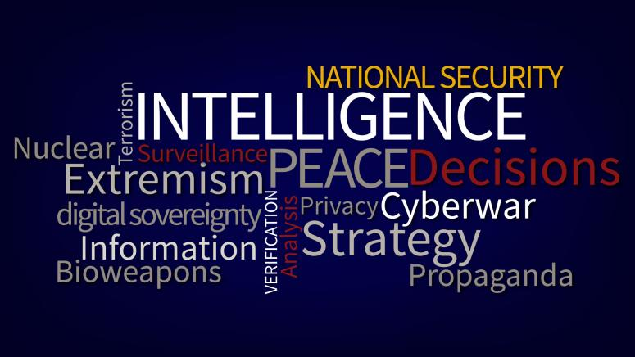
Punerea în aplicare a politicii de securitate națională
Politica de securitate națională devine element de susținere a politicii de securitate zonale, regionale în contextul în care statul național aderă la alianțe politico-militare sau se asociază cu alte state democratice şi suverane. În acest context, politica de securitate națională este subsumată nevoii de menținere a integrității, unității, suveranității şi independenței sale, asigurării unei dezvoltări economice, politice şi sociale a națiunii pe care o gestionează şi participării la asigurarea securității şi stabilității în zona de interes strategic.

Slide 10
Concluzii
Se observă că noțiunea de politică de securitate suferă în prezent transformări majore. Primul motiv ar fi acela că, la nivel național, amenințările s-au schimbat, implicând acum acțiuni ale unor actori non-statali, care duc la proliferarea unor fenomene precum crima organizată, traficul de droguri, terorismul etc. Conflictele interstatale, degradarea mediului înconjurător, masele mari de refugiați constituie, la rândul lor, noi riscuri. Un alt fenomen ce poate constitui o amenințare la adresa securității naționale este intensificarea corupției. Corupția provoacă, în primul rând, neîncredere în principalele instituții ale statului, afectează relațiile sociale, subminează fundamentele democratice ale societății şi credibilitatea statului pe plan internațional. De asemenea, generează relații ce pot fi ușor exploatate de către crima organizată, terorism şi alte tipuri de infracțiuni care alterează coeziunea socială. Dimensiunile politică, economică, culturală, de mediu se adaugă celei militare, în cadrul securității naționale, crescând numărul actorilor implicați în sistemul național de securitate şi al mecanismelor de realizare a securității.

Slide 11
Bibliografie
Bidu I., Troncotă C., Coordonate de securitate, București: Editura ANI, 2005. 220 p.
Moștoflei C., Duțu P., Sarcinschi A. Studii de Securitate și apărare. Volumul 2 pag. 14 http://cssas.unap.ro/ro/pdf_carti/ssa2.pdf (vizitat 24.11.2021)
Sarcinschi A. Elemente noi în studiul securității naționale şi internaționale, Bucureşti: Editura Universității Naționale de Apărare, 2005. 45 p.
Rotschild E. What is security? in Daedalus, Vol. 124, Nr. 3, 1995. 90 p.
Косолапов Н. "Национальная безопасность в меняющемся мире" Мировая экономика и международные отношения, 2007, 325 с.

